Slide 1
Tema: “Poco interés de las familias y la comunidad por un adecuado estilo de vida saludable”
Muncipio del Progreso, Jutiapa.
Grupo No. 2
Descentralización y Desarrollo Local

Slide 2
Diagnóstico municipio del progreso Jutiapa

Slide 3
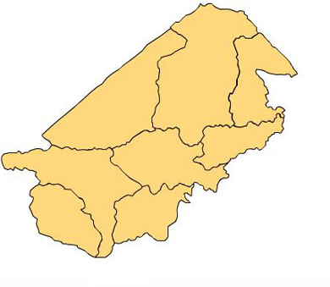
Nombre y descripción del municipio
El Progreso, fue bautizado como Achuapa durante la conquista, por los indígenas tlaxcaltecas (mexicanos) que formaban parte de las huestes del Capitán Don Pedro de Alvarado. El municipio de El Progreso se asienta en el Valle de Achuapa que significa “Tierra de Achiote” ya que en la época prehispánica este lugar fue poblado por los pipiles y en ese momento histórico, se producía el achiote a gran escala, este servía como moneda para intercambiar maíz y otros productos.

Slide 4
Ubicación geográfica
El municipio El Progreso se encuentra localizado a 127 kilómetros de la Ciudad Capital y a 11 kilómetros de la Cabecera Departamental sobre la carretera internacional panamericana o CA-1, colinda al norte con el municipio de Monjas, departamento de Jalapa; al sur y al oeste con el municipio de Jutiapa, al este con Santa Catarina Mita y Asunción Mita, ambos pertenecientes al departamento de Jutiapa.

Slide 5
Clima
Clima Por su altura moderada de 969 metros sobre el nivel del mar, el Municipio tiene un clima semicálido con una temperatura media anual de 19 a 24 grados centígrados, ligeramente bajo en los meses de noviembre a febrero y cálidos de marzo a junio.

Slide 6
Contexto Sociocultural
Se ha fomentado la cultura a través de actividades de diversa índole, con la participación de la Casa de la Cultura, dándole énfasis al teatro, danza, folklor, música, pintura, manualidades y áreas ocupacionales, entre otros.
Economía
El entorno económico del municipio de El Progreso se basa en sus principales fuentes de ingreso, las cuales provienen de las actividades agroindustriales, ya que estas abarcan de la Población Económicamente Activa (64%), especialmente en el cultivo de tomate, chile dulce, arroz y en menor escala granos básicos, y café, los cuales han sido los productos que han beneficiado tanto al productor como a la mano de obra contratada, ofreciendo mayores oportunidades de empleos.

Slide 7
Servicios básicos
Los servicios básicos son elementos primordiales en el desarrollo de una comunidad o población, que permite a sus habitantes satisfacer necesidades básicas y tener un mejor nivel de vida, entre dichos elementos se pueden mencionar los siguientes, escuela, energía eléctrica, servicios de salud y agua potable
Educación: Según datos proporcionados por la supervisión departamental del ministerio de educación el municipio cuenta con varios centros educativos públicos y privados que atienden a la población escolar desde nivel primario hasta universitario
Salud: En lo que se refiere a los servicios de salud la cabecera municipal cuenta con un centro de salud tipo B en el área rural solamente las aldeas el Ovejero y Acequia tiene un centro de salud la cobertura de salud en todo el municipio es deficiente
Servicio de agua: Desacuerdo con el censo poblacional y habitacional de 1994 del Instituto Nacional de Estadística el 89 por ciento de los hogares cuentan con una cobertura total de los servicios de agua entubada porcentaje que se pudo ratificar para el 2002
Energía eléctrica: Todas las comunidades del municipio cuentan con energía eléctrica el cual es proporcionada por la empresa distribuidora de energía eléctrica de oriente DEORSA

Slide 8
Información Poblacional
El análisis de la variable de población es de vital importancia para identificar las condiciones socioeconómicas de la misma.
El número de habitantes del Municipio, se estima que es de 19,653
Por grupos de edad
0 a 9 años F 517 M 620
10 a 19 años F 184 M 236 20 a 29 años F 485 M 467 30 a 39 años F 699 M 530 40 a 49 años F 1873 M 2028 50 a 59 años, F 849 M 1053 60 a 69 años F 978 M 1319 70 a 79 años F 1034 M 1439 80 a 89 años F 1531 M 1032 90 a 99 años F 902 M 1284 100 años o más F 231 M 330

Slide 9
Foda
Fortaleza
Oportunidad
Debilidad
Amenaza
✓ Liderazgo técnico del sector salud
✓ Formación de personal de salud Capacitado Asignación Y Distribución de cargos y responsabilidades de todo el equipo completo
✓ Mejor coordinación con todos los actores locales del ámbito del distrito
✓ Establecer la situación socioeconómica de la población del El Progreso
Trabajo intersectorial incorporación de proyectos de desarrollo social relacionados a salud, mediante el plan de incentivos municipales, en la Municipalidad
✓ Equipo de trabajo multidisciplinario.
✓ Contratación de personal de salud por la municipalidad distrital
✓ Guiar a los agricultores, para que sepan administrar sus cosechas
✓ Atención del niño deficiente en áreas rurales.
✓ Escaso difusión de las atenciones preventiva promocionales brindadas en nuestro establecimiento de salud, para conocimiento de la población.
✓ Poco liderazgo y empoderamiento en Gestión Pública y las actividades propias a desarrollar.
✓ Desidia del personal de salud, a la integración del trabajo articulado y en equipo
✓ El mal manejo económico con la agricultura
✓ Poco interés de las familias y la
comunidad por la educación de
los adolescentes.
✓ Baja percepción de riesgo en las
madres con referencia a
desnutrición crónica infantil y
anemia en niños y gestantes
✓ Escaso presupuesto institucional
para la adquisición de equipos,
insumos, materiales y pago de
personal de salud
✓ Escases de agua, para poder regar
sus cultivos.
✓ Falta de empleos dignos para la
población

Slide 10
Marco teórico
Estilo de vida saludable

Slide 11
Descripción del tema:
Todos sabemos que no llevar una buena alimentación es perjudicial para la salud ¿pero realmente conocemos todas las consecuencias?
Cualquier persona sabe que consumir comida chátara no es un habito saludable pero aun así no toman conciencia de los problemas de salud que pueden causar, que empieza con el aumento de peso, hasta el punto de determinar que una persona padezca enfermedades crónicas tales como el cáncer, enfermedades cardiovasculares.
Situación real:
Hay mucha gente con enfermedades crónicas ya mencionadas como: obesidad hipertensión y diabetes que son las más frecuentes
Situación ideal
Que las personas tomen enserio el estado de vida saludable, que identifiquen los alimentos nutritivos y saludables, tener una dieta balaceada y hacer ejercicio todos los días.

Slide 12
Estilo de vida saludable
Satisfacción en las necesidades diarias
Satisfacción de necesidades
Autoimagen y actitud en la vida
Logros de metas en la vida
La Organización Mundial de la Salud (OMS) define la salud como “un estado de completo bienestar físico, mental y social”, lo que supone que este concepto va más allá de la existencia o no de una u otra enfermedad.
Participación de factores personales y socioambientales
Calidad de vida

Slide 13
ECNT Factores de riesgo
Alimentación inadecuada
Enfermedades cardiovasculares
Sedentarismo
Enfermedades pulmonares
Obesidad
Diabetes
Tabaquismo
Cancer
Alcoholismo
Tabaquismo

Slide 14
IMPORTANCIA PARA EL DESARROLLO LOCAL
IMPORTANCIA PARA EL DESARROLLO profesional
Este tema genera mucha importancia en nuestra profesión porque debemos tomar medidas para que estos malos hábitos cambien y que las personas del municipio generen interés por ejecutar un estilo de vida saludable.
Es importante que las instituciones del municipio encuentren soluciones para cambiar los estilos de vidas de sus habitantes para así poder explotar todas aquellas capacidades productivas que tienen sus pobladores y poder generar más economía y empleos en el municipio que serán de beneficio para todos.
Problemáticas relacionadas al tema
Acciones para SUPERAR LA PROBLEMATICA
Unas de las problemáticas es el poco interés que la comunidad le vendrá a llevar una práctica de estilo de vida saludable llevando como consecuencia a las enfermedades crónicas no transmisibles
Una buena estrategia sería organizar jornadas saludables en la comunidad con el fin de impartir charlas sobre un cuidado saludable, actividad física, alimentación saludable y prevención de enfermedades

Slide 15
Vinculación con plan de desarrollo nacional
Vinculación con prioridades de desarrollo conforme los Ods

Slide 16
Programa de responsabilidad social
?
“Programa promoviendo estilos de vida saludables”

Slide 17
Foda
Fortalezas
oportunidades
debilidades
amenazas
El programa favorece al desarrollo personal, el estado de salud físico, mental y social de la población.
Las enfermedades que aquejan a la población pueden prevenirse y controlarse
Mejorar la calidad de vida de la población Achuapaneca.
El programa nos ayudará a implementar medidas de prevención de salud mental.
Poco interes de la población por cambar su estilo de vida.
Manejo inadecuado de la información brindada a la población.
Falta de recurso económico para realizar las actividades.
Poco apoyo de las autoridades locales.

Slide 18
Objetivos
General
Específicos
Determinar en la población del municipio del Progreso, Jútiapa la importancia de llevar un estilo de vida saludable, realizando cambios personales y en su entorno.
Analizar conjunto a la población los signos y señales de alerta y de peligro que se pueden presentar al no prácticar un estilo de vida saludable.
Indicar a la población que la salud mental es igual de importante que la salud física, sin importar sexo ni edad.

Slide 19
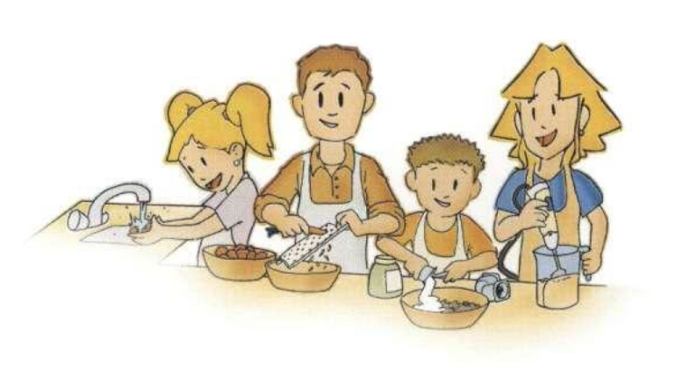
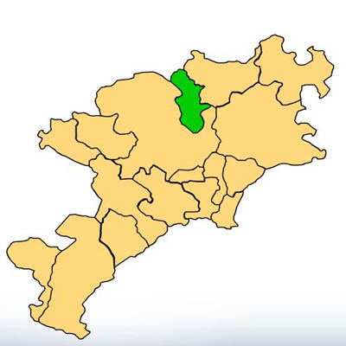
Destinatarios
El programa está dirigido a hombres y mujeres de 5 años en adelante.

Slide 20
Actividades por realizar
01
02
03
Charlas y campañas educacionales
Actividades recreativas de ejercicios fisicos y corporales
Actividades recreativas de ejercicios mentales y psicológicos.

Slide 21
Plan de actividades general
Misión
Valores
Visión
Lograr que la población del Progreso, Jutiapa adopte un estilo de vida saludable, en donde cada persona pueda dejar atrás los malos hábitos para mejorar su vida, ejecutando un programa de salud que sea de beneficio para todo el municipio. Creando un impacto social.
Somos un grupo de estudiantes de la facultad ciencias de la salud, que buscamos mejorar la salud en la población, que contribuya al beneficio social y de salud en la población deseando tener un desarrollo local prospero para beneficio de todos.
Igualdad
Respeto
Tolerancia
Empatía
Cooperación Solidaridad Honestidad Responsabilidad

Slide 22
cronograma
evaluación
Matriz de planificación
metodologia
recursos
Presupuesto de ingresos y gastos previos

Slide 23
¡Gracias!

